Slide 1





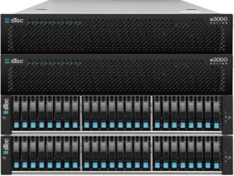

- FUR-001 - 보고서/파일 수신기능
- 체계구축 보고서/파일 수신 기능은 각 기관으로 부터 수신된 자료를 분류체계별로 관리할 수 있는 기능으로 네트워크 송수신, 수신보고서 관리, 분류체계관리 및 보고서 양식(템플릿) 관리로 구성되어 있다.
(1) 네트워크 송수신 기능
네트워크 송수신 기능은 각 기관의 송신시스템(기관서버)에 의해서 체계별로 구분된 정보를 Socket통신을 이용하여 수신시스템(운용서버)로 전송되는 기능이다.
[네트워크 송수신 구성도]
B 기관
A 기관
폐쇄망
L3 스위치
San Switch
서버
기관 / 기존체계
① 네트워크
송수신
흐름
② 개인 메시지
시스템
운용/DB/검색 서버
스토리지
기존체계
4개 기관
송신 시스템(기관서버)에서 송신하고자 하는 자료를 체계별로 분류하고 파일 참고자료를 추출한 후 전송이 이루어 진다. 자료정보 체계별 정보(송신정보)와 파일 참고 자료를 DB에 저장된다.
수신 서버(운용서버)는 수신된 자료를 체계별로 분류하여 스토리지 서버에 저장 후 수신정보는 DB에 저장된다.

Slide 2



- FUR-001 - 보고서/파일 수신기능 (계속)
(2) 수신보고서 관리
수신보고서 관리 기능은 체계별로 수신된 자료를 지정된 사용 그룹 또는 지정된 일부 개인에 의해 확인할 수 있는 기능으로 개인 PC에 설치된 『체계정보 개인 메시지』 프로그램에 의해 알림서비스를 제공 받을 수 있다.
[수신 보고서 관리]
기관
A 기관
L3 스위치
폐쇄망
체계시스템관리
보고서관리
송/수신관리
기관서버
권한관리
보고서 조회
송/수신 내역조회
사용자 그룹관리
보고서 작성
발송관리
기관 / 기존체계
분류체계관리
보고서 전송
발송이력관리
보고서양식관리
개인 메시지
메시지관리
검색조건관리
기관 그룹사용자
San Switch
운용 관리자
스토리지
기관 개인 사용자
각 기관으로부터 자료가 수신된 후 자동으로 지정된 사용자의 개인 메시지 서비스를 통해 알림 서비스를 받을 수 있다.
제공받은 일림 서비스 정보의 링크를 이용하여 수신된 자료의 정보를 바로 조회할 수 있으며 수신된 보고서를 설정된 특정보고서 양식을 이용하여 재작성 및 전송이 가능하다.
운용관리자는 권한설정 및 사용자 그룹관리를 통해 체계별 수신그룹을 설정할 수 있으며 개인 메시지관리를 통해 메시지 문구를 관리할 수 있다.

Slide 3
- FUR-001 - 보고서/파일 수신기능 (계속)
(3) 분류체계관리 및 보고서 양식관리
[분류체계관리 및 보고서 양식관리]
기관
A 기관
L3 스위치
폐쇄망
체계시스템관리
보고서관리
송/수신관리
기관서버
권한관리
보고서 조회
송/수신 내역조회
사용자 그룹관리
보고서 작성
발송관리
기관 / 기존체계
분류체계관리
보고서 전송
발송이력관리
보고서양식관리
메시지관리
검색조건관리
기관 그룹사용자
San Switch
운용 관리자
스토리지
기관 개인 사용자
분류체계 관리는 각 기관으로 부터 수신되는 전문정보 항목을 세부적으로 구분하여 관리하기 위한 기본정보로 보통 대분류 > 중분류 > 소분류 체계로 구성되어 제공되며 다중 검색이 가능하도록 구축된다.
보고서 양식(템플릿) 관리는 특정 보고서 양식을 미리 설정하여 사용자에 의해 보고서 작성시 선택하여 사용할 수 있도록 지원하는 기능이다.
보고서 양식은 한글에서 지원하는 Active-X(OCX) 프로그램을 통해 제공된다.

Slide 4
- FUR-002 - 보고서/파일 송신기능
보고서/파일 송신기능은 송신된 자료에 대해서 지정된 사용자가 확인할 수 있으며, 추가 수요자에 의해 다시 재발송할 수 있는 기능이다.
[송신 보고서 관리]
기관
A 기관
L3 스위치
폐쇄망
체계시스템관리
보고서관리
송/수신관리
기관서버
권한관리
보고서 조회
송/수신 내역조회
사용자 그룹관리
보고서 작성
발송관리
기관 / 기존체계
분류체계관리
보고서 전송
발송이력관리
보고서양식관리
메시지관리
검색조건관리
기관 그룹사용자
San Switch
운용 관리자
스토리지
기관 개인 사용자
송신된 자료에 대해서 지정된 사용자 그룹 또는 지정된 일부 개인이 발송/수신별, 시간별, 활동별로 조회할 수 있으며 검색된 보고서를 재발송하거나 타 체계로 선택적으로 자료 전송을 수행할 수 있다.
운용관리자가 보고서 분석체계 관리를 통해서 검색조건 정보를 관리할 수 있으며 이를 통해 다양한 검색조건에 의해 보고서를 분석할 수 있다. 그리고 보고서 이력관리 기능을 통해 보고서를 수정, 삭제 및 이력관리를 수행할 수 있다.

Slide 5
- FUR-003 - 보고서 저장/검색 기능
보고서 저장/검색 기능은 송/수신과 관련된 모든 보고서를 분류체계별로 DB에 저장되며 사용자 요구에 따라 유형별, 출처별, 기능별, 기간대별 검색이 가능하다. 더불어 송/수신 외의 별도 보고서(수시보고서, HWP)도 추가적으로 첨부할 수 있는 기능을 제공한다.
[보고서 저장/검색 기능]
기관
A 기관
L3 스위치
폐쇄망
체계시스템관리
보고서관리
송/수신관리
기관서버
권한관리
보고서 조회
송/수신 내역조회
사용자 그룹관리
보고서 작성
발송관리
기관 / 기존체계
분류체계관리
보고서 전송
발송이력관리
보고서양식관리
메시지관리
검색조건관리
기관 그룹사용자
송신 보고서관리
San Switch
운용 관리자
스토리지
기관 개인 사용자
송/수신 보고서는 모두 DB화 되며 설정된 사용자 검색 조건별로 송/수신 보고서를 조회할 수 있는 기능을 제공한다.
보고서 내용은 분석 지원툴과 연계를 위해 참고자료에 대한 관리기능, 입수재원 및 기술자료 관리 기능, 타체계 선택적 자료전송기능을 제공한다.
송/수신 보고서 외의 자료가 추가적으로 저장 및 열람, 검색기능이 가능하다.
자료 유실 방지를 위해 저장된 보고서는 별도의 Back-up Data에 저장된다.

Slide 6




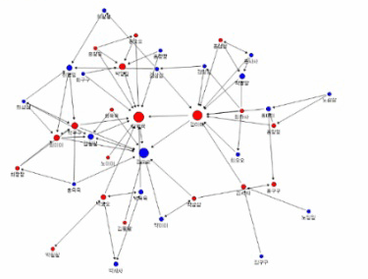

- FUR-005 - 참고자료에 대한 관리 기능
전송전 원문 형태의 Metadata를 추출하여 관리하고 이 Metadata를 이용하여 TND그룹핑 및 세부 기술분석이 가능하도록 지원한다. 그리고 참고자료에 대한 정보조회는 현황통계, 그래프 형태로 조회할 수 있으며 조회자료는 excel, csv파일로 추출할 수 있다.
[메타데이터를 이용한 기술분석]
기관
체계 메타데이터
Keyword
조직집단
이미지
- 자료유형
- 제목
- 작성자
- 생성일자
- 수정일자
- 사이즈
Keyword
인물
문서
· 인물정보
(성명,성별,나이)
· 출생지
· 소속
· 학력
· 지역
· 유형
· 활동
조직단체
동영상
소속정보
· 조직명
· 설립목적
· 설립일자
· 설립자
· 대표자
· 소재지
· 지역
기관서버
Keyword
TND 그룹
자료유형
· TND그룹
· 분류체계
유형
활동
학력
소재지,
지역
지역
자료유형
국가/지역
· 문서종류
· 전문유형
· 구동형식
유형/활동/학력
· 유형
· 활동
· 학력
· 원지명
· 위치
· 면적
· 인구
11010010101010
10101101010100
1010101…
excel
cvs
기관서버에서 보고서/파일 송신하기 전 Metadata를 추출후 운용서버에 전송 관리되며 기술분석 내용을 토대로 TND그룹핑 및 세부분석이 가능하도록 지원한다.
특정한 검색조건 외에 DB Query를 활용하여 세부검색이 가능 하도록하고 모든 조회결과를 excel 또는 csv형태로 추출할 수 있도록 한다.
개인 분석 참고철에 의해 일정한 자료를 복사, 저장할 수 있으며 삭제 및 임시보관 기능이 가능하다.

Slide 7





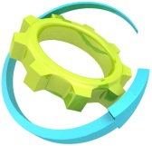




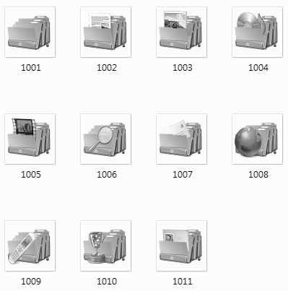

- FUR-008 - 입수제원 및 기술자료 관리 기능
특정위치에 수신된 CSV파일을 파싱하여 자동으로 자료를 구축하고 구축자료에 대한 정보조회/검색이 가능하도록 한다. 또한 별도의 외부체계 프로그램을 도입하여 개인 PC에서 구축자료를 활용 가능하도록 한다.
[기술자료 관리 기능]
수신파일/CSV파일
자동 구축
구축 자료
CSV파일
동영상
문서
이미지
소리
11010010101010
10101101010100
1010101…
Excel, CSV
자동
자료구축
구축자료
외부체계 프로그램
수신된 CSV파일을 파싱 후 특정위치 수신파일을 활용하여 자료 자동구축기능을 제공한다.
구축된 자료에 대해서 현황통계 및 리포트, 그래프 형태를 통해서 조회/검색이 가능하도록 하고 검색 및 조회 자료는 Excel, CSV파일로 추출 가능하도록 한다.
개인 PC에서 활용할 수 있도록 JDBC Driver를 이용한 프로그램이 구축되어 이용할 수 있다.

